Slide 1
Intro a HTML

Slide 2

¿Que es HTML?
Notes:
Platicar acerca de HTML, qué es , en qué consiste, cómo se formó y por que es importante para el internet.
Aqui algunas referencias : https://developer.mozilla.org/es/docs/Web/HTML https://www.w3schools.com/html/ https://www.w3.org/People/Raggett/book4/ch02.html

Slide 3
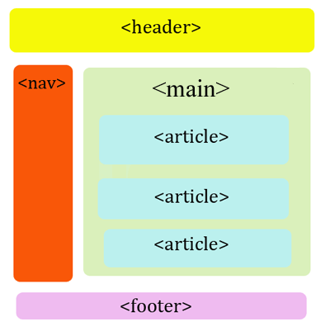
Estructura básica
Notes:
Explicar que esta por lo regular es la estructura basica representada gráficamente de una pagina web utilizando algunas etiquetas, es importante precisar que html5 es semantico (el nombre de las etiquetas da referencia a su uso) de esta manera cada etiqueta tiene un uso especifico

Slide 4
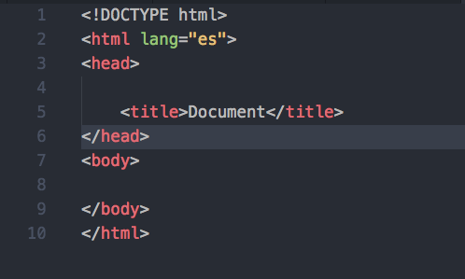
En código
Notes:
En codigo esta es la estructura basica de un documento html, que por lo regular se llama “index.html”, explicar cada uno de los tags principales y su uso, Nota: para los siguientes ejemplos se puede utilizar “live coding” para que los participantes empiecen a descubrir que hace cada tag

Slide 5
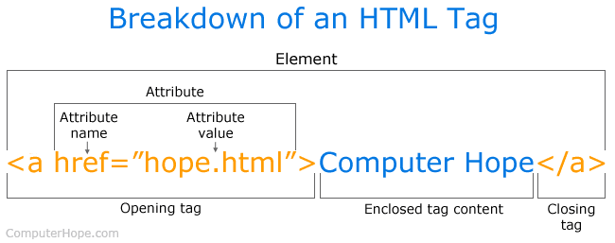
Sintaxis
Notes:
Explicar en que consisten los atributos en una etiqueta de html, dar algunos ejemplos como style , class o id

Slide 6
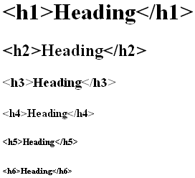

Slide 7

main

Slide 8
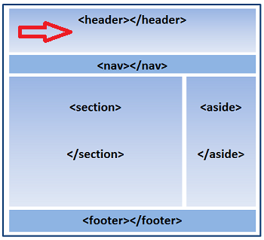
header

Slide 9
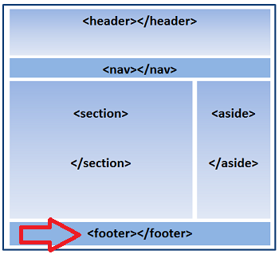
footer

Slide 10
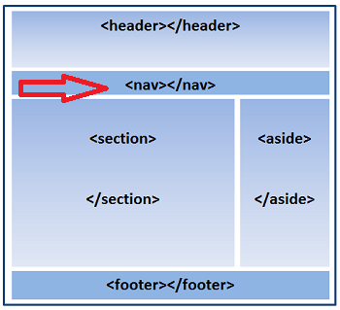
nav

Slide 11
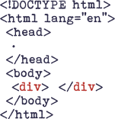
div

Slide 12
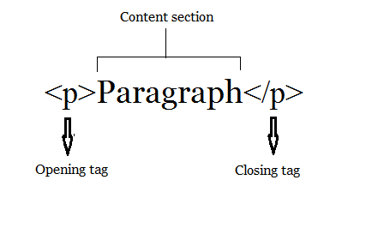
p

Slide 13
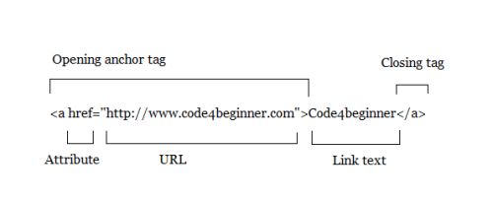
a

Slide 14
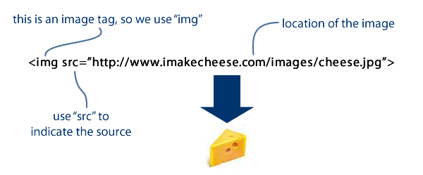
img

Slide 15

span

Slide 16

button

Slide 17
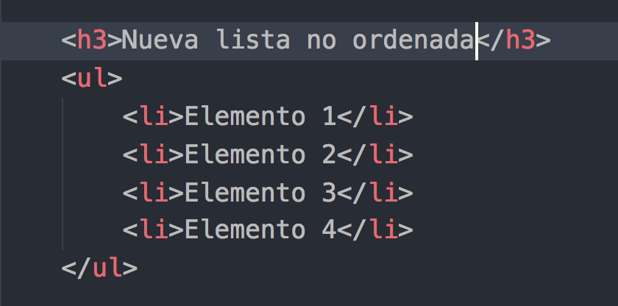
ul > li

Slide 18
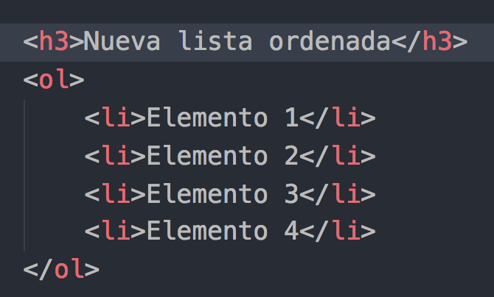
ol > li

Slide 19
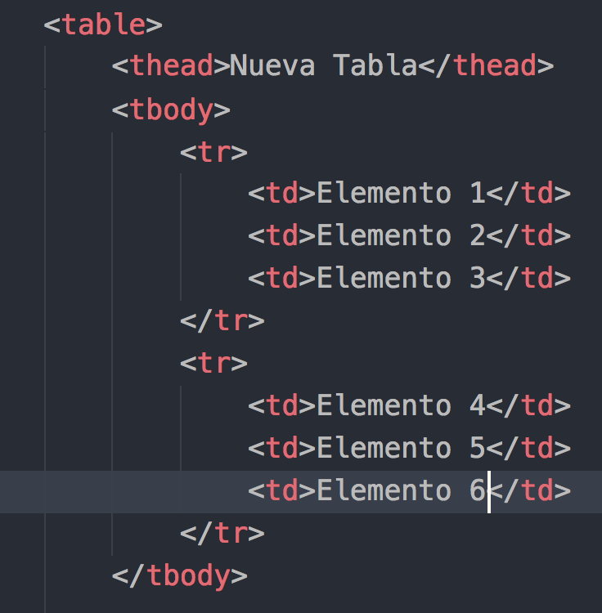
table, thead, tbody, tr, td

Slide 20
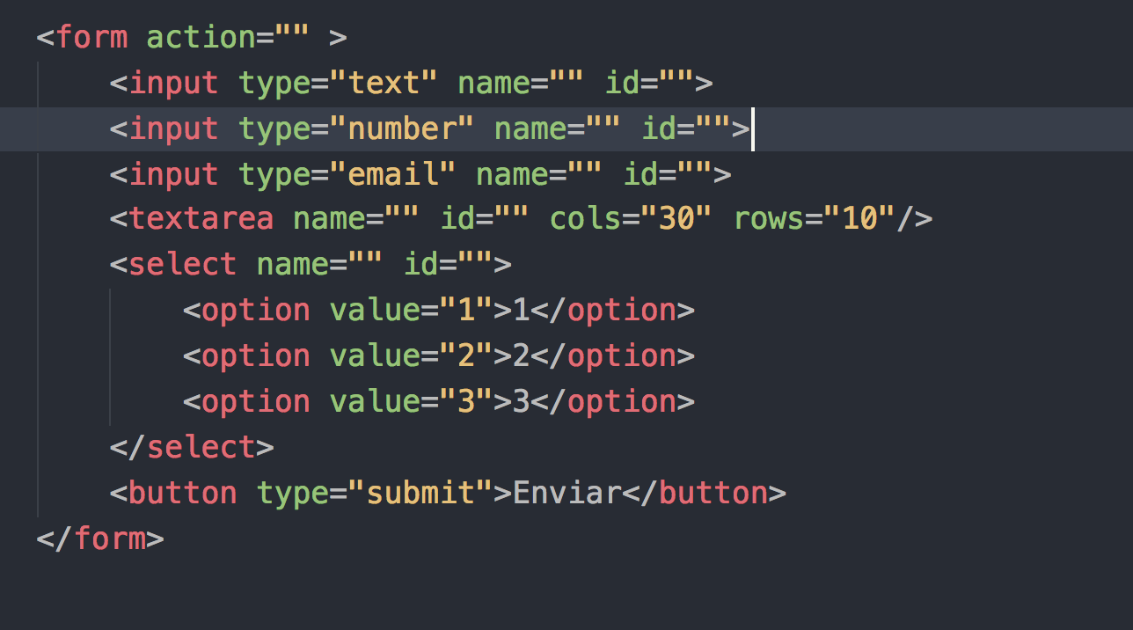
Form, input, option, textarea

Slide 21
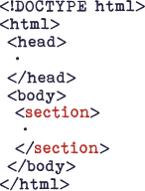
section

Slide 22
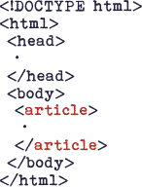
article

Slide 23
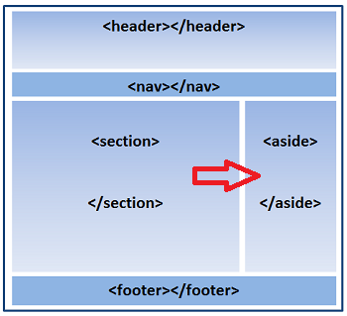
aside

